Slide 1



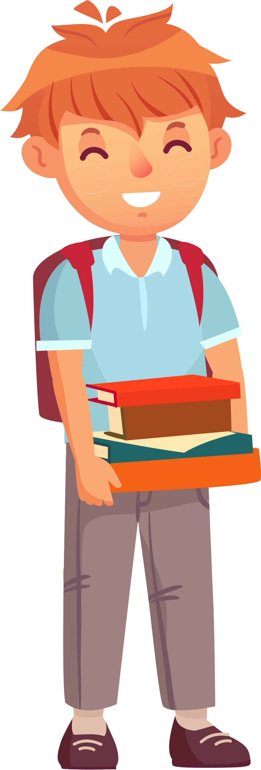





نشاطات ممتعة باستخدام كلاسبوينت
هيا بنا نبدأ السنة الدراسية الجديدة
@ClassPointMENA
classpoint.mena

Slide 2

1
ما معنى اسمك؟

Slide 3

2
ما هوايتك المفضلة؟

Slide 4
3
كم عدد أشقائك؟

Slide 5

4
ماهي أكلتك المفضلة؟

Slide 6
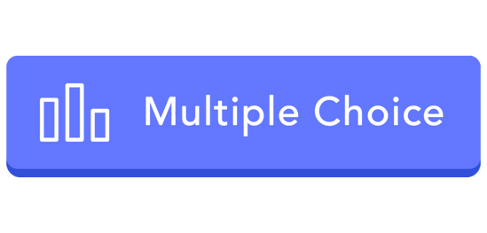
5
هل لديك حيوان أليف؟
لا
B
نعم
A

Slide 7

6
عبر عن شعورك في السنة الدراسية الجديدة!

Slide 8
7
هل تفضل ان تكون ؟
B
A
أوكسجين
ثاني اكسيد الكربون

Slide 9



8
التقط صورة في منزلك/ الصف/مدرستك تجعلك

Slide 10
9
ماهي المادة المفضلة لديك ؟

